Slide 1
兆豐票券 修改項目紀錄
2022/4/26

Slide 2
Vic

Slide 3
後台_儀錶板
已完成
儀表板顯示以下資料總啟用數：
公司訊息
政策宣導
友善連結
服務據點
職缺訊息
薪酬福利
貨幣市場小百科
公司治理情形
公司治理規範
財務報告
年報
Location
Annual Report
Financial Highlights

Slide 4
後台_系統資訊、關於兆票、信用評等資訊、About Us
已完成
點擊以下選單，會跳至儀表板：
系統資訊
關於我們_關於兆票
法定公開揭露事項_信用評等資訊
英文頁面_About Us

Slide 5
後台_Banner
已完成
圖片建議尺寸：
桌機：1920 x 480
手機：414 x 230

Slide 6
後台_關於我們_薪酬福利
已完成
圖片建議尺寸：50 X 50

Slide 7
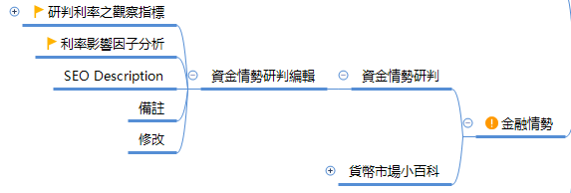
後台_金融情勢
已完成
增加「資金情勢研判編輯」頁面

Slide 8
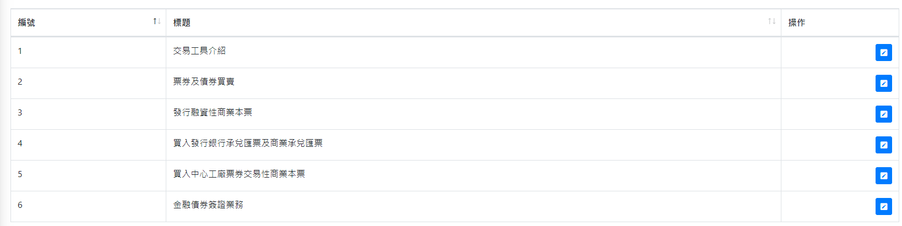
後台_業務簡介_列表
已完成
「金融債券簽證業務」名稱改為「投資外幣票券及債券」

Slide 9
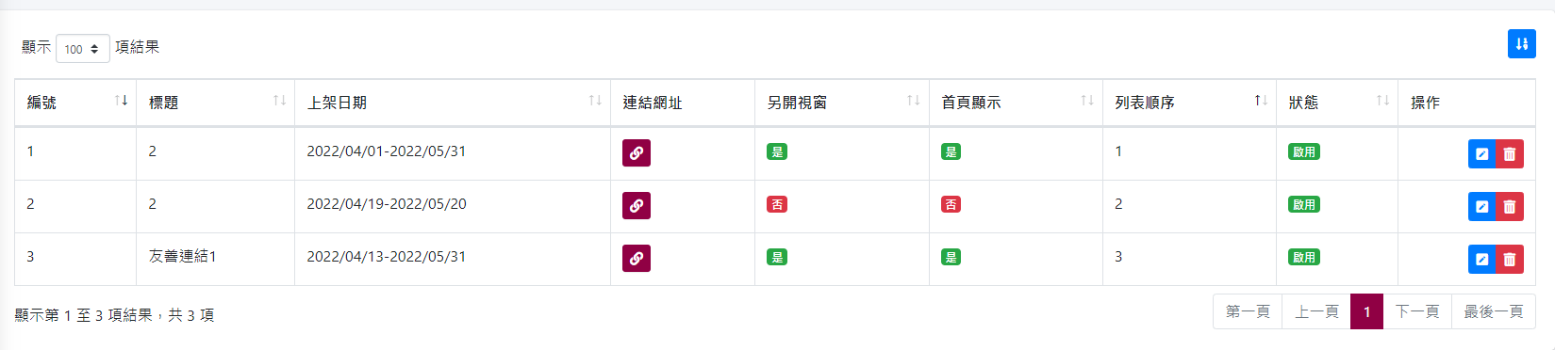
後台_公司訊息、政策宣導、友善連結、職缺訊息
已完成
增加「上架日期」功能，且可選擇是否有上下架
是否設定上架日期
是
否
*勾選「是」 (預設勾選) ，即顯示「上架日期」
*勾選「否」，則不顯示
「列表」與「排序」，增加「是否設定上架日期」和「上架日期」欄位

